Slide 1






SMART AUTOMATION TECHNOLOGIES
  PFA
ASSISTANT INTELLIGENT DE TRADUCTION MULTILINGUE
Fait par : KOLIE MICHEL SAGESSE
Encadrant: Dr. Ikhlass BOUKROUH

Slide 2



  PLAN
  1
  INTRODUCTION
  2
  Contexte
  3
  Étapes du pipeline De Traduction de texte/PDF
  4
  Modèles candidats
  5
  Compréhension du sujet
  6
  Cas d’application
  6
  Diagramme d’architecture du pipeline
  7
  8
  Diagramme de Gantt prévisionnel sur 2 mois
  9
  Réalisation
  10
  Conclusion & Perspectives

Slide 3
  INTRODUCTION
  LANGUE LIMITE ACCÈS MONDIAL
  IA TRADUIT LANGUES SOUS-REPRÉSENTÉES
  PROJET DÉVELOPPE ASSISTANT MULTILINGUE
  FIABLE, EXPLICABLE ET PERFORMANT

Slide 4
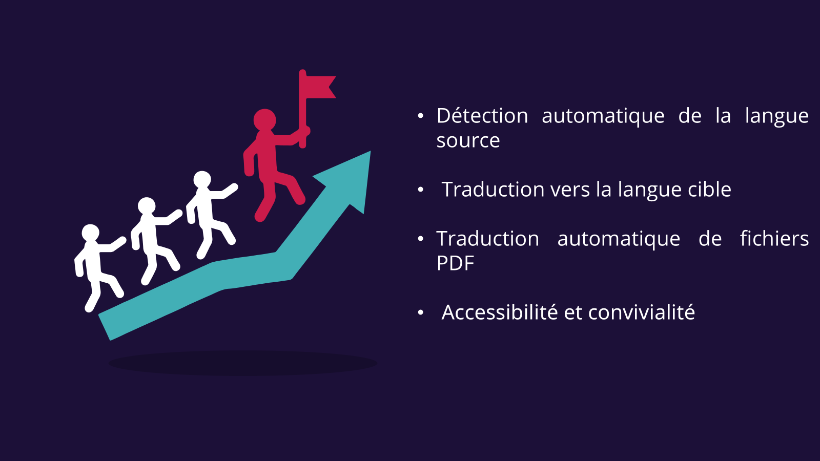
  OBJECTIF

Slide 5
  CONTEXTE
Ce projet s’inscrit dans une démarche de recherche appliquée au sein de l’entreprise Smart Automation Technologies (Tanger), dans le cadre d’un stage de fin d’année BAC +4. Il répond à un besoin croissant de solutions de traduction :
  Multilingues, fiables et intelligentes
  Explicables, pour une meilleure compréhension des choix du modèle
  Automatisées, pour intégration facile dans des systèmes d’assistance ou de support

Slide 6
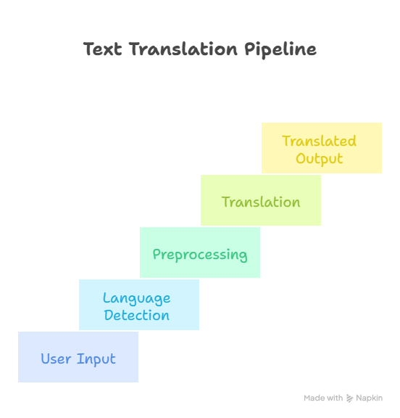
  ÉTAPES DU PIPELINE DE TRADUCTION DE TEXTE

Slide 7
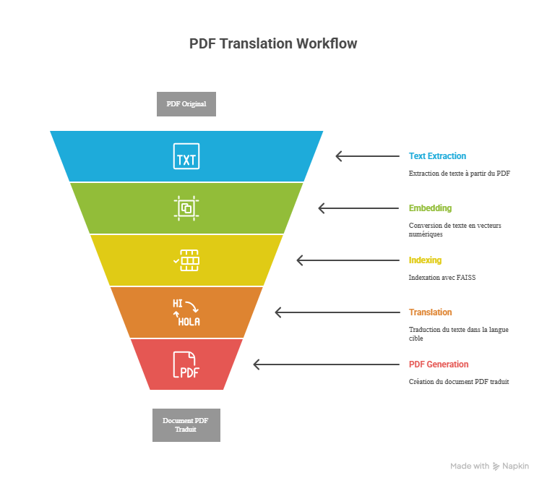
  ÉTAPES DU PIPELINE DE TRADUCTION DU PDF

Slide 8
  MODÈLES CANDIDATS
  1
  SeamlessM4T
  NLLB-200 (No Language Left Behind – Meta AI)
  2
  3
  Fasttext (Meta AI)

Slide 9
  COMPRÉHENSION DU SUJET
Il s’agit d’un assistant intelligent de traduction multilingue capable de :
  Détecter automatiquement la langue source
  Traduire un texte entré par l’utilisateur avec précision vers la langue cible
  Traduire un fichier pdf
Ce n’est pas seulement un traducteur, mais un système explicable et automatisé, utile pour :
  Permettre une interaction intelligente avec les utilisateurs

Slide 10
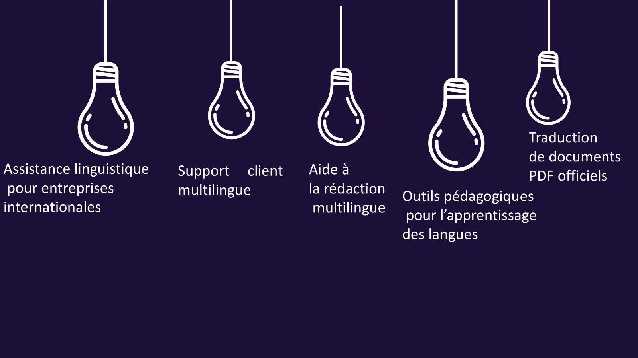
  CAS D’APPLICATION

Slide 11
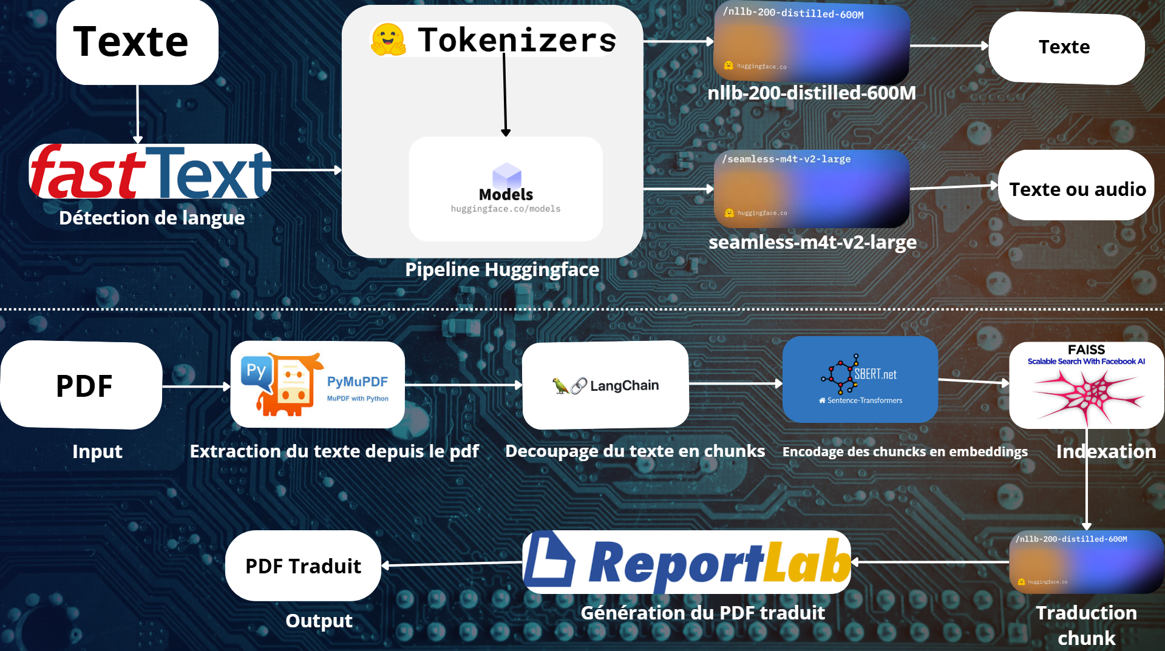
  DIAGRAMME D’ARCHITECTURE DU PIPELINE

Slide 12
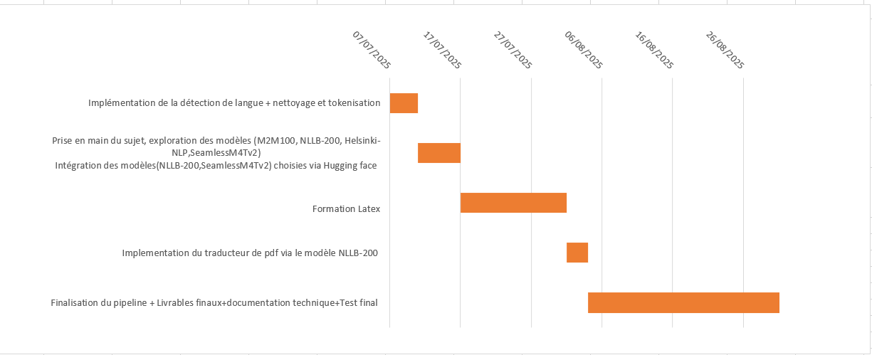
  DIAGRAMME DE GANTT PRÉVISIONNEL SUR 2 MOIS

Slide 13
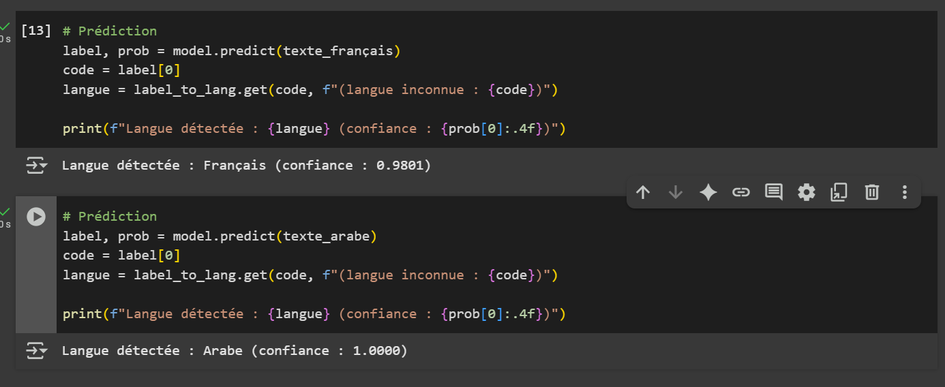
  REALISATION (DETECTION DE LANGUE

Slide 14
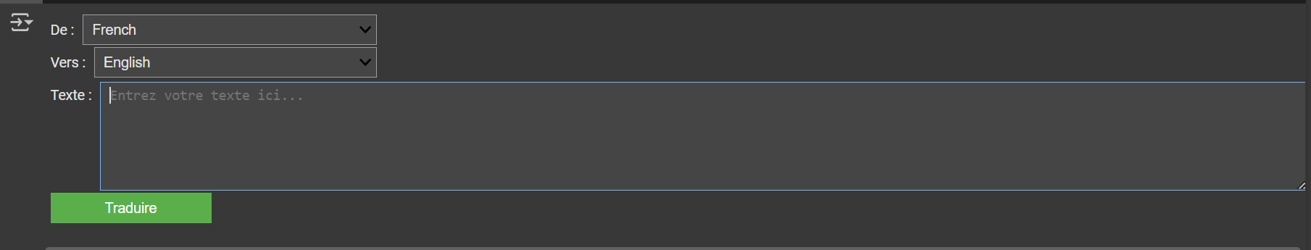
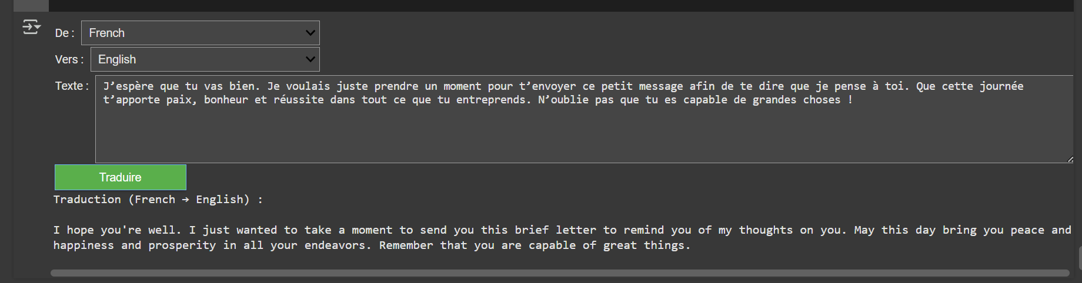
  REALISATION (NLLB-200)

Slide 15
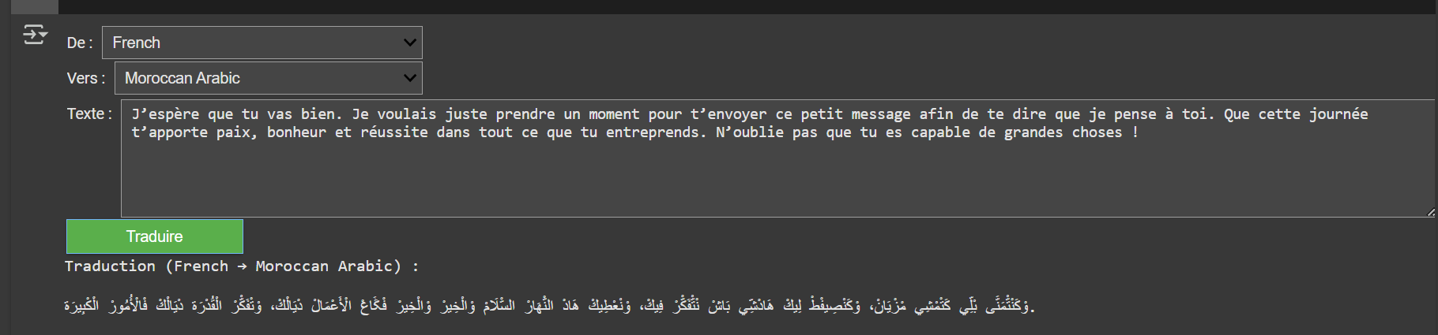
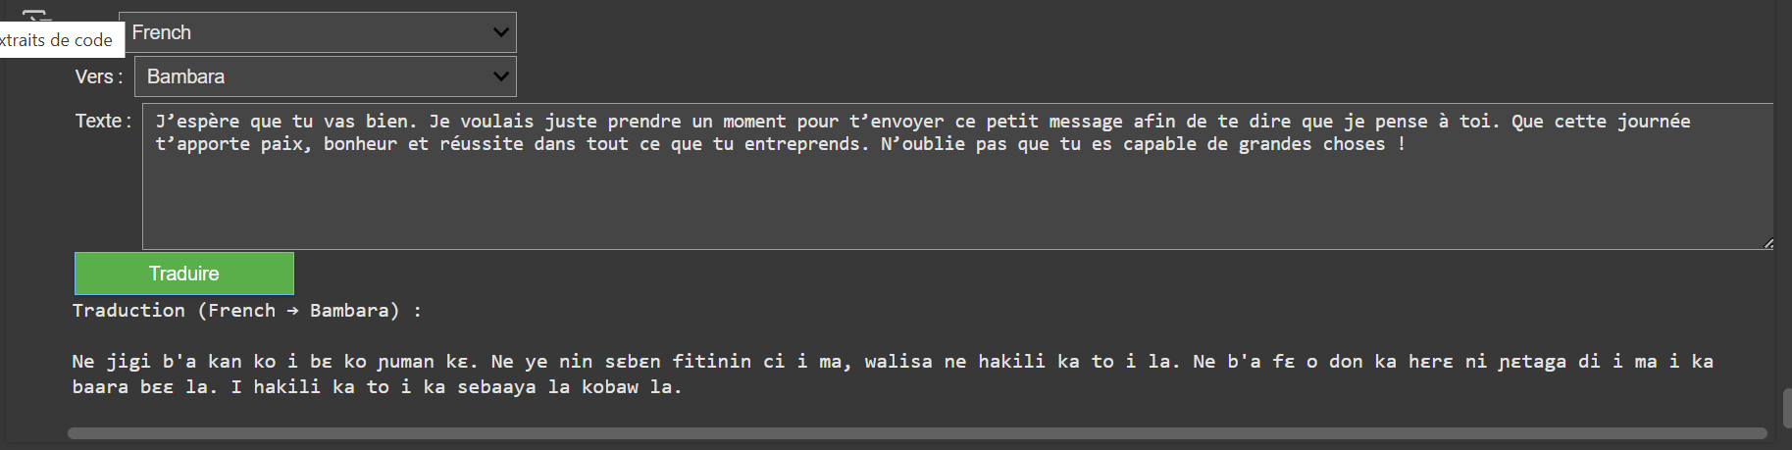
  REALISATION (NLLB-200)

Slide 16
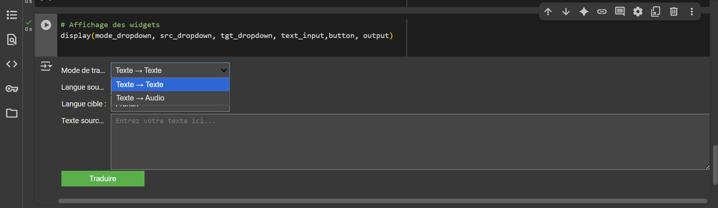
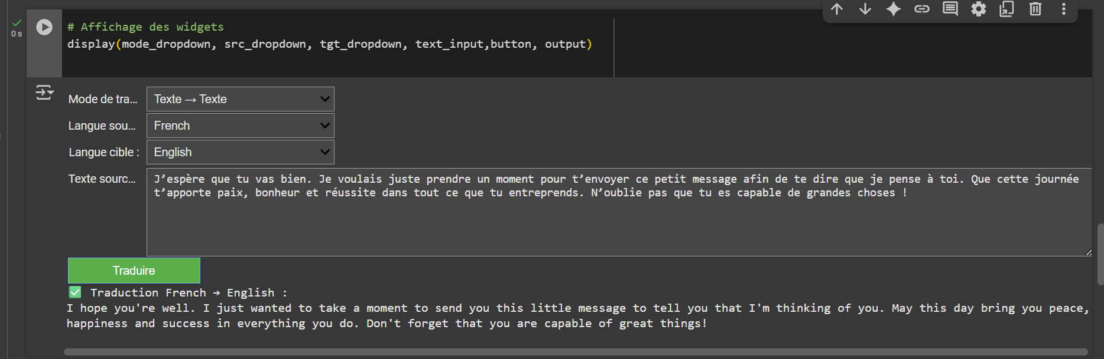
  REALISATION (SEAMLESSM4T)

Slide 17
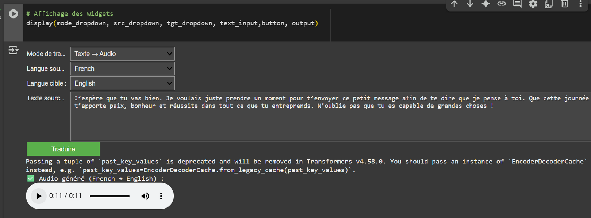
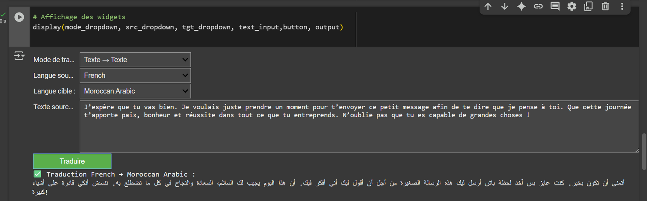
  REALISATION (SEAMLESSM4T)

Slide 18
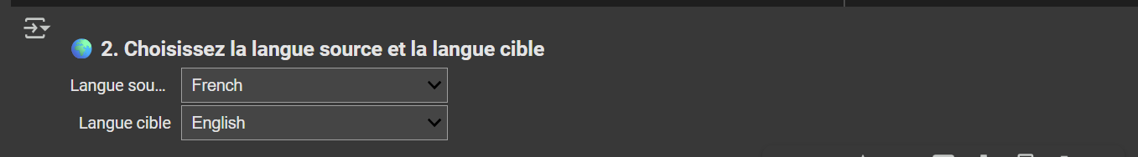


  REALISATION (TRADUCTION PDF)

Slide 19
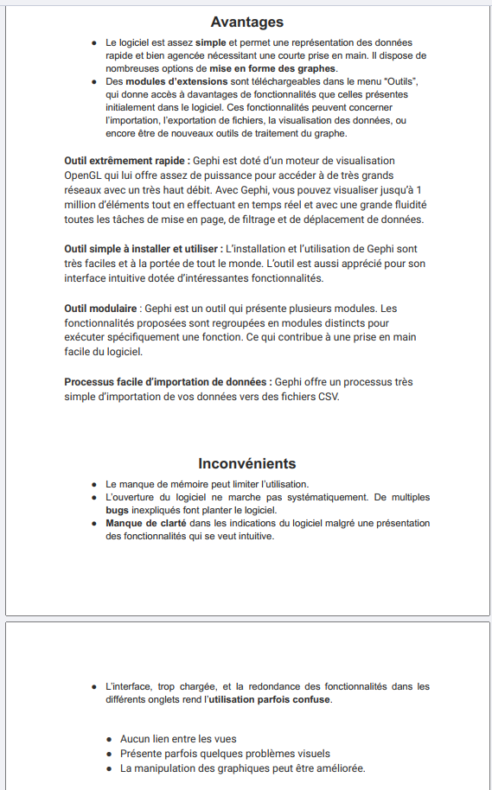
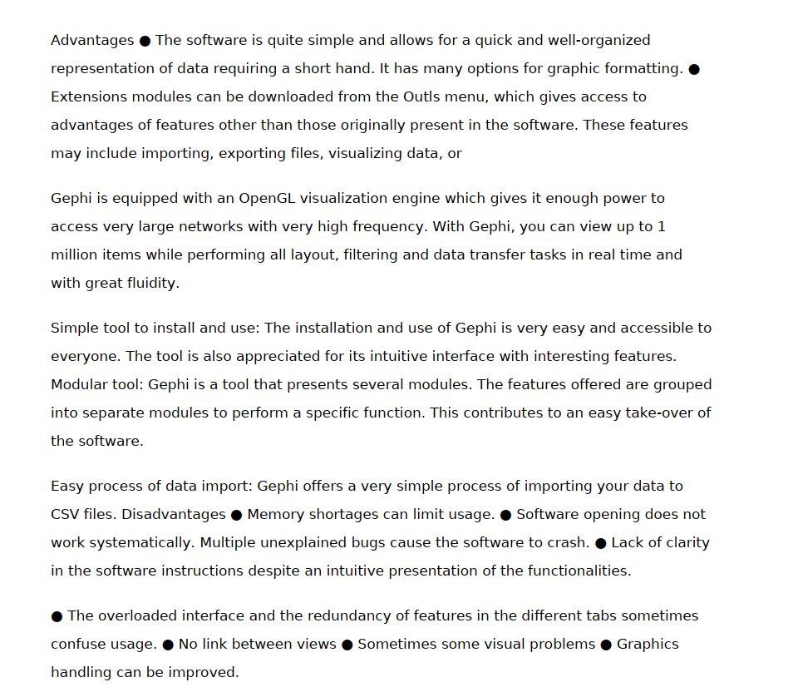
  REALISATION (TRADUCTION PDF)
Anglais
Français

Slide 20
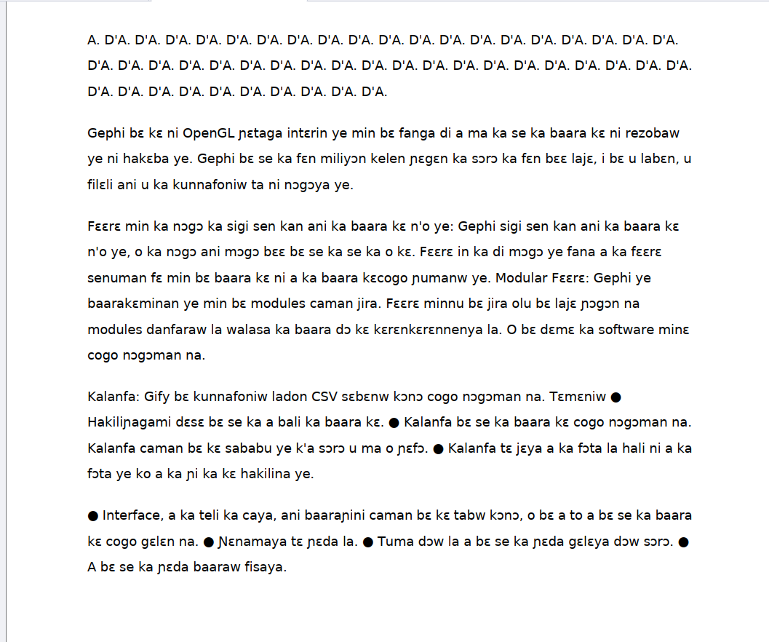
  REALISATION (TRADUCTION PDF)
Bambara
Français

Slide 21
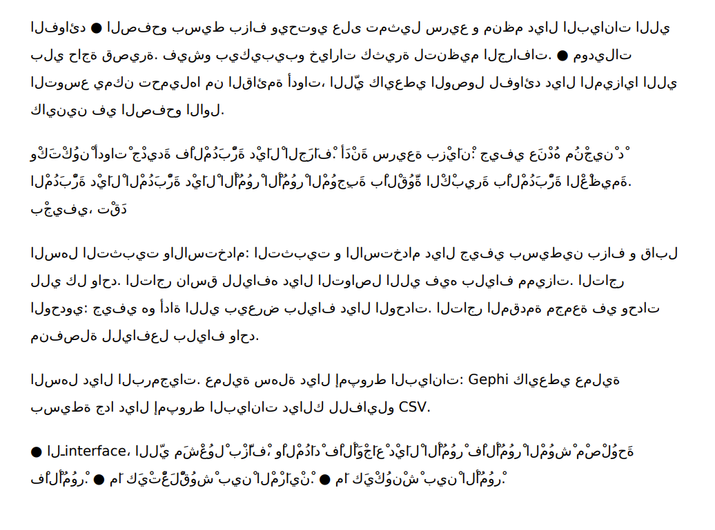
  REALISATION (TRADUCTION PDF)
Arabe Marocain
Français

Slide 22
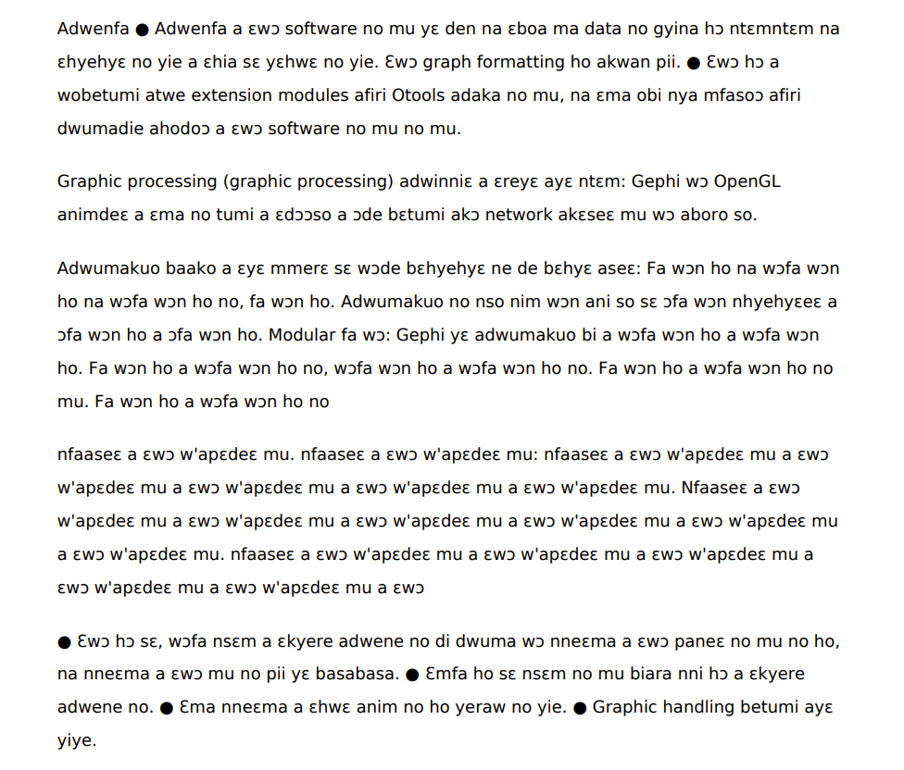
  REALISATION (TRADUCTION PDF)
Akan
Français

Slide 23
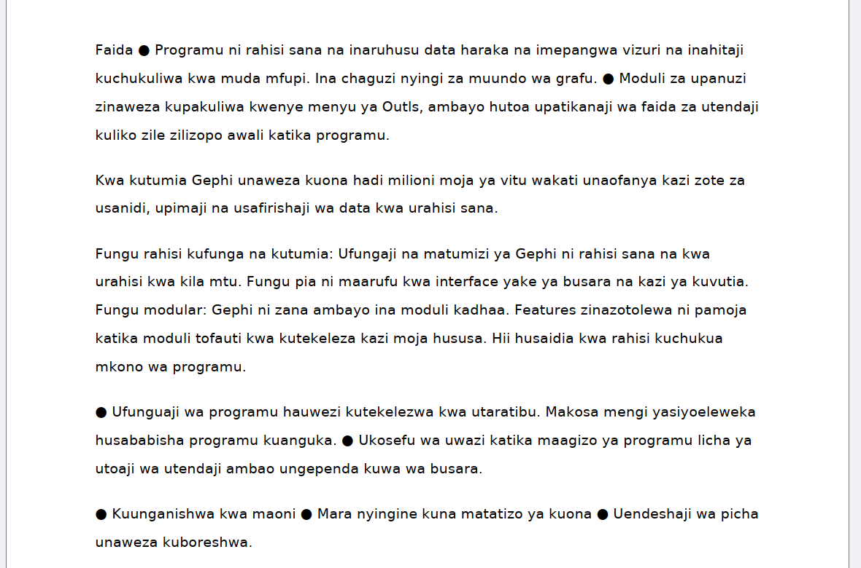
  REALISATION (TRADUCTION PDF)
Swahili
Français

Slide 24
  CONCLUSION
  Assistant multilingue traduit efficacement
  PDF préservé, structure intacte
  Performance forte, langues rares
  Explicable, inclusif et fiable

Slide 25
  PERSPECTIVES
  Déploiement de l'application au format web interactif, à l'aide de frameworks tels qe Gradio ,Streamlit ou React.
  1
  Intégration d'une fonctionnalité de traduction vocale de bout en bout (audio vers audio), combinant la reconnaissance vocale automatique Whisper avec le modèle SeamlessM4T , pour permettre des conversations multilingues en temps réel.
  2
  Ajout de la traduction de documents numérisés par reconnaissance optique de caractères (OCR), permettant ainsi le traitement et la traduction automatique de documents papier numérisés.
  3

Slide 26
  MERCI DE VOTRE ATTENTION !

